Slide 1
Tα Κυκλαδικά Ειδώλια πηγή Έμπνευσης – Γνώσης – Δημιουργίας
Παυλάκη Αλεξάνδρα
Φιλόλογος – Μετεκπαιδευθείσα στη Συστημική Συμβουλευτική
Γενική Διευθύντρια
Εκπαιδευτικού Οργανισμού ″ΘΕΜΙΣΤΟΚΛΗΣ″
(Π. Σταθμός – Νηπιαγωγείο – Δημοτικό – Γυμνάσιο – Λύκειο)
alpavlaki@themistoklis.gr

Slide 2
Καλησπέρα σας
Γράμματα Αρετή Πολιτισμός είναι οι τρεις πυλώνες του εκπαιδευτικού προγράμματος του σχολείου μας.
Συνδυάζοντας και τα τρία από την προσχολική ακόμα ηλικία έχουμε εντάξει στο πρόγραμμά μας και την τέχνη. Δεν νοείται εκπαίδευση χωρίς τέχνη, ζωή χωρίς πολιτισμό. Η τέχνη υπάρχει στην καθημερινότητά μας. Η τέχνη υπάρχει στη φύση. Η φύση μας δίνει τα ωραιότερα έργα τέχνης και τα έργα τέχνης γίνονται πηγή έμπνευσης και δημιουργίας.
Μέσα από αυτά εκφράζουν οι δημιουργοί τα συναισθήματά τους και οι θεατές νιώθουν ψυχική ανάταση.

Slide 3
Με αφορμή τον Κυκλαδικό πολιτισμό (3000 - 2000π.Χ.) και συγκεκριμένα τα περίφημα Κυκλαδικά Ειδώλια, οι μαθητές προσχολικής και σχολικής ηλικίας γίνονται νοερά ταξιδευτές του χρόνου και εξερευνητές των έργων τέχνης που βρέθηκαν στα Νησιά των Κυκλάδων.
Οι μαθητές μεταφέρονται νοερά στο χώρο και χρόνο δημιουργίας τους, μπαίνουν στο πνεύμα των καλλιτεχνών που τα δημιούργησαν και γίνονται και οι ίδιοι μικροί καλλιτέχνες.
Στο σχολείο μας σε όλες τις βαθμίδες υλοποιούμε το καινοτόμο πρόγραμμα «Κυκλαδικά Ειδώλια - Πηγή Έμπνευσης - Γνώσης και Δημιουργίας.

Slide 4
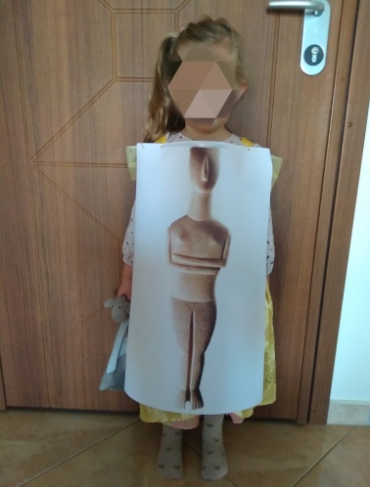
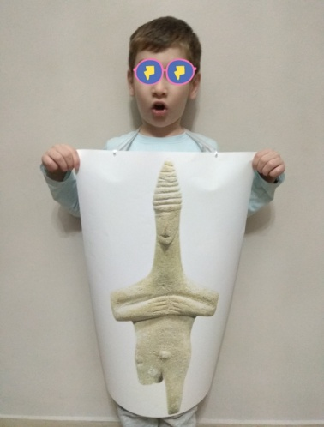
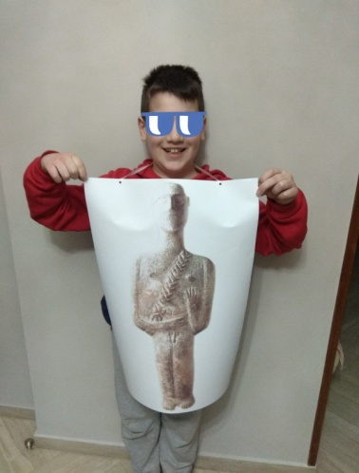
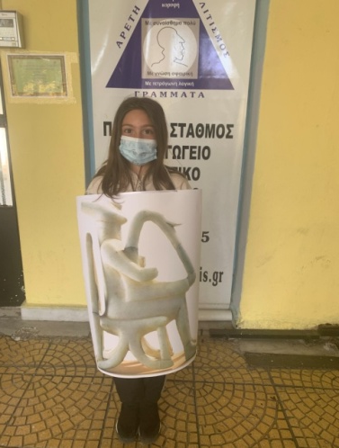
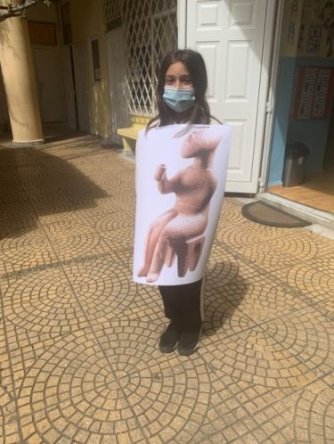
Στο Νηπιαγωγείο:
(1) γίνονται τα παιδιά ειδώλια φορώντας μία μεγενθυμένη φωτογραφία του ειδωλίου και μιλούν για το ειδώλιο την εικόνα του οποίου φορούν.
(2) Μαθαίνουν για τη γεωγραφική θέση των Κυκλάδων. Γίνονται δελφίνια και κάνοντας τις κινήσεις των δελφινιών φτάνουν στο χάρτη και δείχνουν το νησί των Κυκλάδων που αναφέρει η νηπιαγωγός.
(3) Παίζουν το παιχνίδι Γλύπτες- Ειδώλια : Τα μισά παιδιά της Ομάδας γίνονται γλύπτες και τα άλλα μισά ειδώλια. Ο γλύπτης δίνει στο ειδώλιό του τη στάση που θέλει. Μόλις οι γλύπτες απομακρυνθούν, τα ειδώλια χαλούν τη στάση τους και κινούνται ελεύθερα στο χώρο. Τη στιγμή όμως που θα εμφανιστούν πάλι οι γλύπτες πρέπει το κάθε ειδώλιο να πάρει την ίδια στάση που του είχε δώσει ο γλύπτης πριν φύγει. Έπειτα αλλάζουν οι ρόλοι και το παιχνίδι συνεχίζεται.

Slide 5
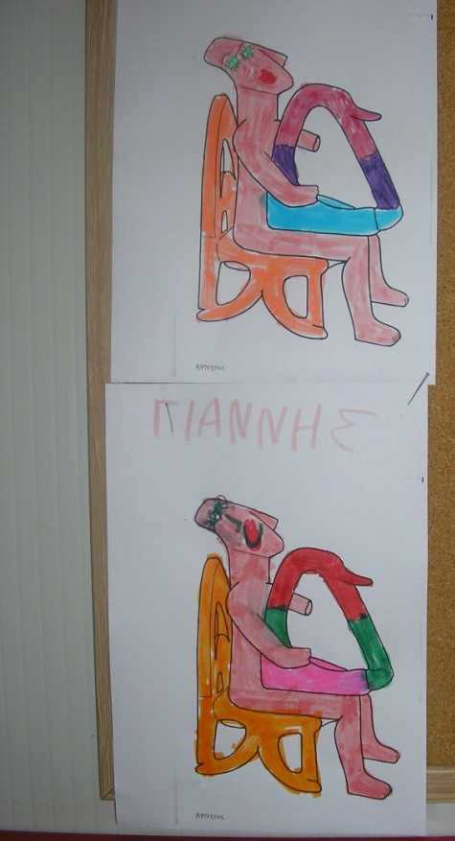
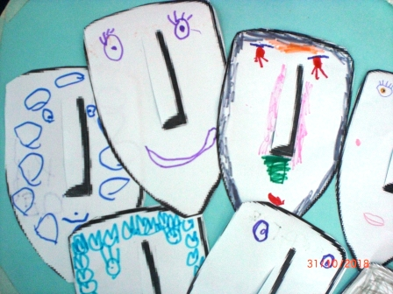
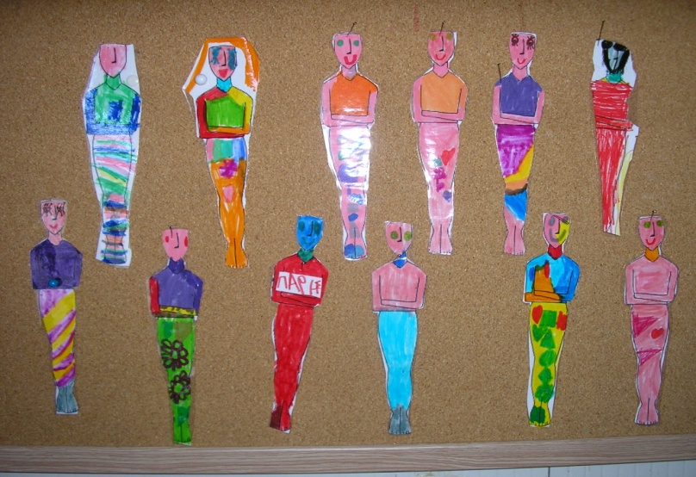
Ένα άλλο ομαδικό παιχνίδι που παίζουν τα παιδάκια μας είναι το Μαγικό κουτί: Ένα ένα παιδί κλείνει τα μάτια και η νηπιαγωγός βάζει στο χέρι του παιδιού ελαφρόπετρα, βότσαλο, μάρμαρο, οψιανό, ξύλο και το παιδί πρέπει με την αφή να το αναγνωρίσει. Το παιδί που θα χάσει, λέει τραγουδιστά :
«Τρεις χιλιάδες χρόνια
πριν απ’ το Χριστό
θα μου φύγει το μυαλό!
Παγιδεύτηκαν καράβια από τη Μήλο
φορτωμένα οψιανό!
Θα μου φύγει το μυαλό!

Slide 6
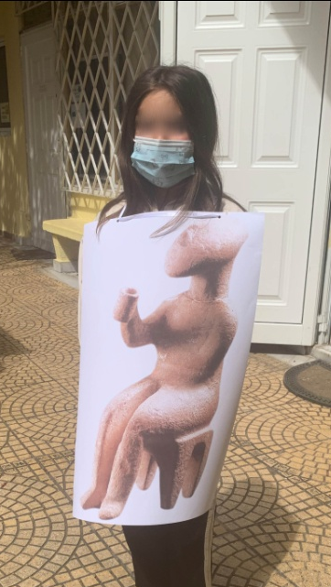
Και το κουκλοθέατρο παίζει σημαντικό ρόλο!
Στη σκηνή του κουκλοθεάτρου παρουσιάζεται ένας κούκλος που υποδύεται τον αρχαιολόγο και σκάβει για πολλά χρόνια στις Κυκλάδες.
Πότε στη Νάξο, πότε στην Κέρο, πότε στη Πάρο. Όλες οι άλλες κούκλες που υποδύονται τον απλό λαό τον κοροϊδεύουν για την επιμονή του να σκάβει πάνω στα βράχια. Όμως εκείνος επιμένει. Περνούν τα χρόνια. Έχει γεράσει αλλά συνεχίζει το σκάψιμο και μία ωραία μέρα ανακαλύπτει τον Γλεντζέ.

Slide 7
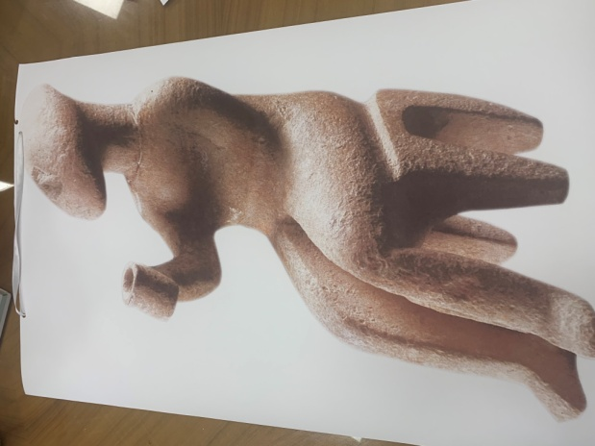
Αρχίζει να γελά να τραγουδά και να χοροπηδά. Στην αρχή τον
παίρνουν για τρελό. Όμως όταν βλέπουν τι βρήκε, γίνεται
γλέντι τρομερό. Τα παιδιά χορεύουν και τραγουδούν
νησιώτικα τραγούδια.
Ένα άλλο παιχνίδι που στοχεύει στην ανάπτυξη της
παρατηρητικότητας των νηπίων είναι το εξής: Τοποθετεί η
νηπιαγωγός την αφίσα του Γλεντζέ στον τοίχο της τάξης.
Κόβει το ποτηράκι που κρατάει το ειδώλιο και ένα ένα παιδάκι με
κλειστά τα μάτια πλησιάζει την εικόνα και προσπαθεί να βάλει το
ποτήρι στη σωστή θέση. Τα παιδιά γελούν με τα αποτελέσματα και
παράλληλα βελτιώνουν την παρατηρητικότητά τους.

Slide 8
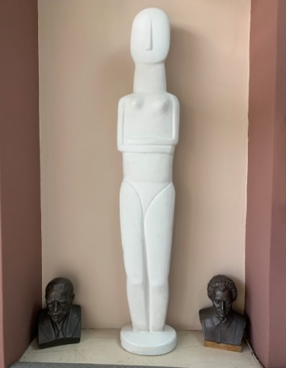
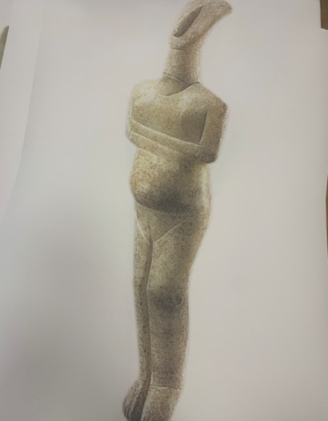
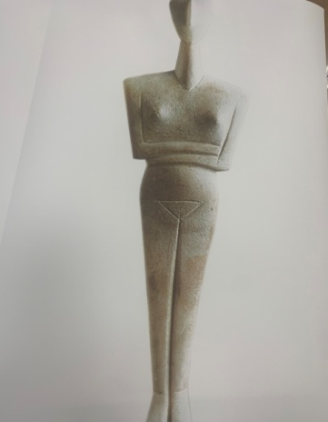
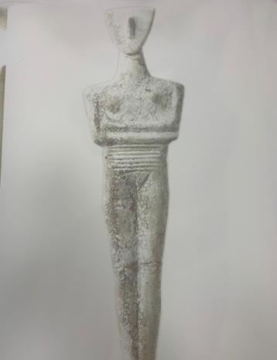
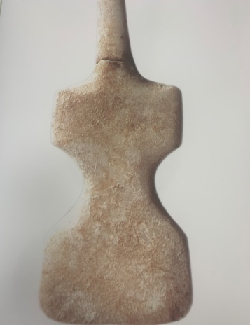
Στο Δημοτικό σχολείο οι μαθητές έχουν την ευκαιρία να γνωρίσουν βιωματικά και να εμπνευστούν από τα κυκλαδικά ειδώλια με τα παρακάτω παιχνίδια :

Slide 9
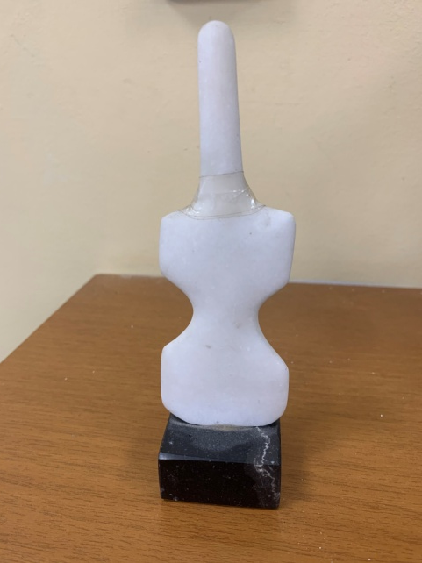
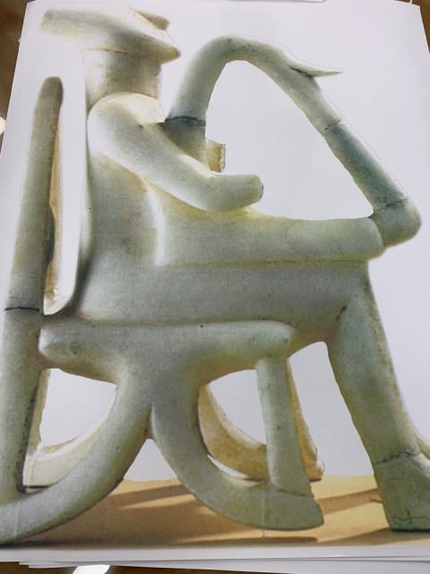
1. Παιχνίδι Αφής : Ένα ένα παιδί κλείνει τα μάτια.
Βάζουμε στα χέρια του διάφορα αντίγραφα
κυκλαδικών ειδωλίων ή άλλα αγαλματίδια και προσπαθεί με
την αφή να τα αναγνωρίσει και να τα περιγράψει. Στο σχολείο
υπάρχουν μικρά αντίγραφα κυκλαδικών ειδωλίων τα οποία
μπορούν να τα αγγίξουν και να τα περιεργαστούν.
2. Συνδέοντας παρελθόν με παρόν: Δείχνουμε την αφίσα του
«Αρπιστή». Ρωτάμε τα παιδιά αν γνωρίζουν το όργανο που
κρατά και ποιο χορό νομίζουν ότι θα χόρευαν οι κυκλαδίτες
ακούγοντας τον Αρπιστή. Συνδέοντας παρελθόν με παρόν,
ρωτάμε τα παιδιά σήμερα στις Κυκλάδες τι χορούς χορεύουν
και ποια μουσικά όργανα τους συνοδεύουν.

Slide 10
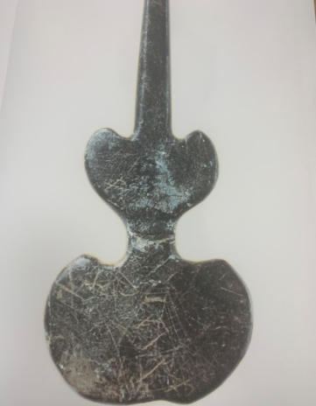
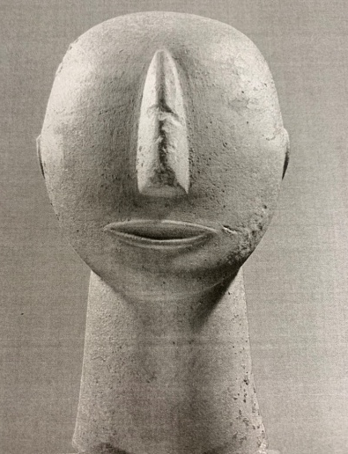
Μπαίνοντας στη θέση του Αρπιστή ρωτάμε τα παιδιά αν γνωρίζουν τι
φανερώνει η κίνηση του κεφαλιού του ειδωλίου. Χαρά; Λύπη;
Απελπισία; Όποιο παιδί θέλει, αναπαριστά το ειδώλιο κρατώντας μία
χειροποίητη άρπα και λέει πως αισθάνεται.
3. Παίζουμε με γλωσσοδέτες. Κερδίζουν όλοι!
«Μοιάζω τόσο με βιολί
Μα βιολί δεν είμαι
η μεσούλα μου λεπτή
και γεμάτοι οι γοφοί.
Ειδώλιο Πρωτοκυκλαδικό
τρεις χιλιάδες χρόνια
πριν από το Χριστό!»
«Τι κεφάλι τρομερό!
Άραγε χαμογελώ
με χαμόγελο πικρό
ίσως και να τραγουδώ.
Είμαι από την Αμοργό.
Ειδώλιο Πρωτοκυκλαδικό
Τρεις Χιλιάδες Χρόνια
πριν από το Χριστό»
«Μαύρη πέτρα ξέμαυρη
κι από την πίσσα ξεμαυρότερη»

Slide 11
4. Παιχνίδι Γεωγραφίας : χοροπηδούν τα παιδιά για να …ξυπνήσουν τελείως.
Μόλις η δασκάλα χτυπήσει το ταμπουρίνο μένουν τα παιδιά ακίνητα. Η δασκάλα λέει
δυνατά το όνομα ενός νησιού π.χ. Νάξος. Αν το νησί ανήκει στις Κυκλάδες,
διπλώνουν τα χέρια και μένουν ακίνητα τα παιδιά σαν ειδώλια. Αν όμως πει:
Ρόδος, που δεν ανήκει στις Κυκλάδες, τα παιδιά κάθονται κάτω. Κι έτσι με το σήκω
κάτσε, κάτσε σήκω μαθαίνουν γεωγραφία, κάνουν λίγη γυμναστική και … γεμίζουν
ενέργεια.
5. Εξάσκηση προφορικού λόγου: Τα παιδιά κάθονται σε κύκλο, παίρνουν στα χέρια
τους τα αντίγραφα που έχουν φτιάξει με πηλό. Ακούγεται νησιώτικη μουσική. Μόλις
η μουσική σταματήσει, τα παιδιά που κρατούν τα ειδώλια πρέπει να πουν ένα
επίθετο γι’ αυτά π.χ. πανέμορφο μοναδικό, ανεπανάληπτο, εκφραστικό, εξαιρετικό
κ.α. Κάθε παιδί πρέπει να πει ένα διαφορετικό επίθετο. Με αυτό τον τρόπο
εμπλουτίζουν αβίαστα το λεξιλόγιό τους.

Slide 12
6. Παιχνίδι φαντασίας με μία λέξη: Όλα τα παιδιά κάθονται σε
κύκλο. Κάθε παιδί λέει μία μόνο λέξη για το ειδώλιο. Το δεύτερο
παιδί άλλη μία κ.λ.π. Έτσι σχηματίζεται μία ξεχωριστή ιστορία. Στον
πίνακα γράφει ένα παιδί όσα λένε οι συμμαθητές του. Στο τέλος
εικονογραφούν την ιστοριούλα.
7. Παιχνίδι ετοιμότητας και μνήμης: Κάθονται σε κύκλο όλα τα
παιδιά. Το αντίγραφο του ειδωλίου περνά από το χέρι σε χέρι
μόλις αρχίσει μουσική. Ξαφνικά η μουσική σταματά και το παιδί
που κρατά στα χέρια του το ειδώλιο πρέπει να πει αμέσως
«Καλλιτέχνη Γουλανδρή, αχ! τι τέχνη είναι αυτή! Με το δεύτερο
σταμάτημα της μουσικής, το παιδί που κρατά το ειδώλιο
πρέπει να πει την ίδια φράση αλλά πιο εμπλουτισμένη, δηλαδή :
«Καλλιτέχνη Γουλανδρή, άχ! τι τέχνη είναι αυτή! Και στη Νάξο και στην
Κέρο και στην Αμοργό και στο Μουσείο το Κυκλαδικό». Με το τρίτο
σταμάτημα της μουσικής το παιδί που κρατά το ειδώλιο λέει όλα τα
στιχάκια :
«Καλλιτέχνη Γουλανδρή, αχ! τι τέχνη είναι αυτή!
Και στη Νάξο και στην Κέρο και στην Αμοργό
και στο Μουσείο το Κυκλαδικό!
Λάμπουν τα ειδώλια σου με την άφθαστη τη μαστοριά σου!»

Slide 13
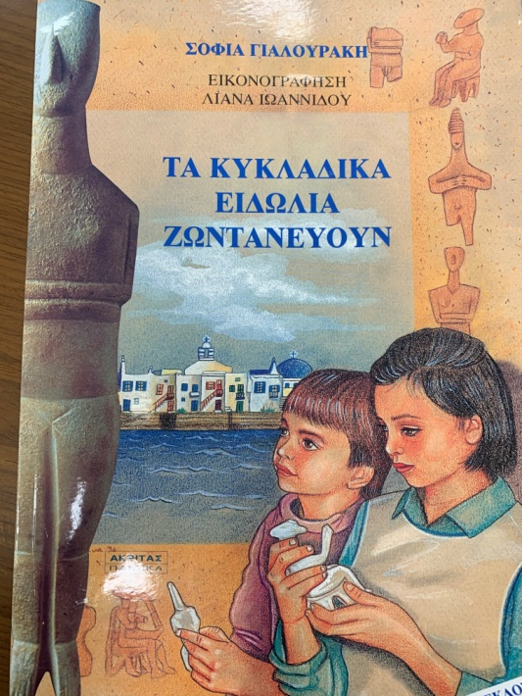
Θέλω να εκφράσω τις θερμές μου ευχαριστίες στην κυρία Σοφία
Γιαλουράκη, εξαιρετική παιδαγωγό, που για πολλά χρόνια
διοργάνωνε εκπαιδευτικά προγράμματα για παιδιά στο Μουσείο
Κυκλαδικής Τέχνης. (Ιδιωτική συλλογή Νικ. Γουλανδρή)
Το βιβλίο της ‹‹Τα Κυκλαδικά Ειδώλια ζωντανεύουν›› εκδόσεις
Ακρίτας-Παιδικά, στάθηκε πολύτιμος αρωγός στην οργάνωση
όλων των δραστηριοτήτων σχετικά με τον Κυκλαδικό Πολιτισμό.

Slide 14
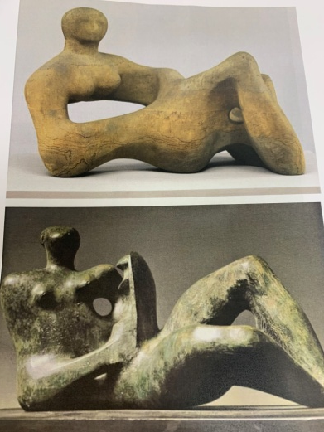
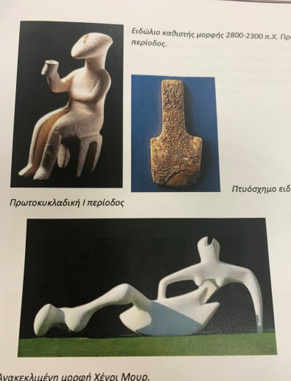
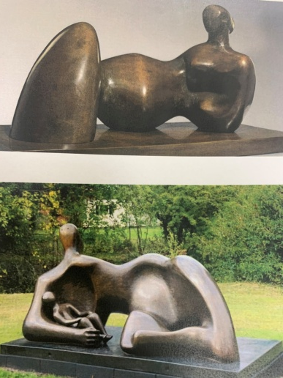
Οι μαθητές του Γυμνασίου γνωρίζουν τον Κυκλαδικό Πολιτισμό μέσα από το μάθημα της Ιστορίας και μαθαίνουν πως η Κυκλαδική Τέχνη επηρέασε πολλούς σύγχρονους Καλλιτέχνες (κυρίως Γλύπτες).
Τα περίφημα Κυκλαδικά Ειδώλια γίνονται η αφορμή για να θαυμάσουν τα παιδιά την αφαιρετική απόδοση των μορφών, την αρμονία, την απλότητα και τη χάρη.
Γίνονται λοιπόν τα Κυκλαδικά Ειδώλια πηγή έμπνευσης, γνώσης και δημιουργίας.
Την ώρα του μαθήματος των καλλιτεχνικών οι μαθητές παρατηρούν και συγκρίνουν τα αγάλματα αυτά με τα γλυπτά σύγχρονων καλλιτεχνών, κυρίως του Χένρυ Μουρ (Άγγλος Γλύπτης 1898-1996)
Διαπιστώνουν τις ομοιότητες των Κυκλαδικών Ειδωλίων με τα αγάλματα του Χένρυ Μουρ και με πηλό κατασκευάζουν τα δικά τους γλυπτά.
Αισθάνονται μεγάλη υπερηφάνεια για την πολιτιστική μας κληρονομιά που έχει εμπνεύσει και σύγχρονους καλλιτέχνες.

Slide 15
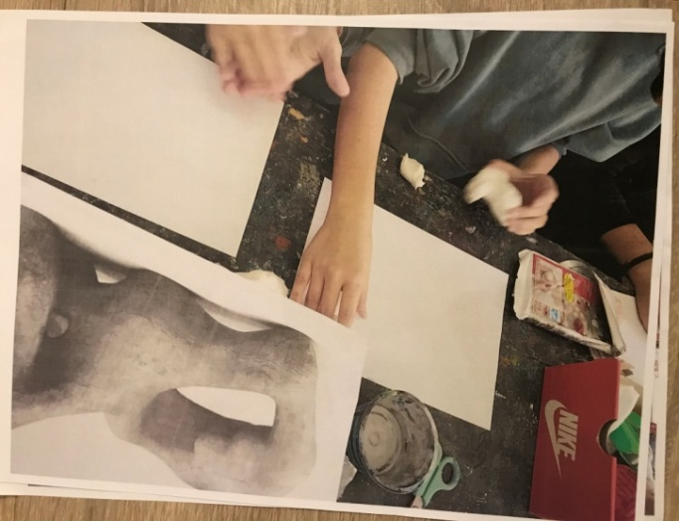
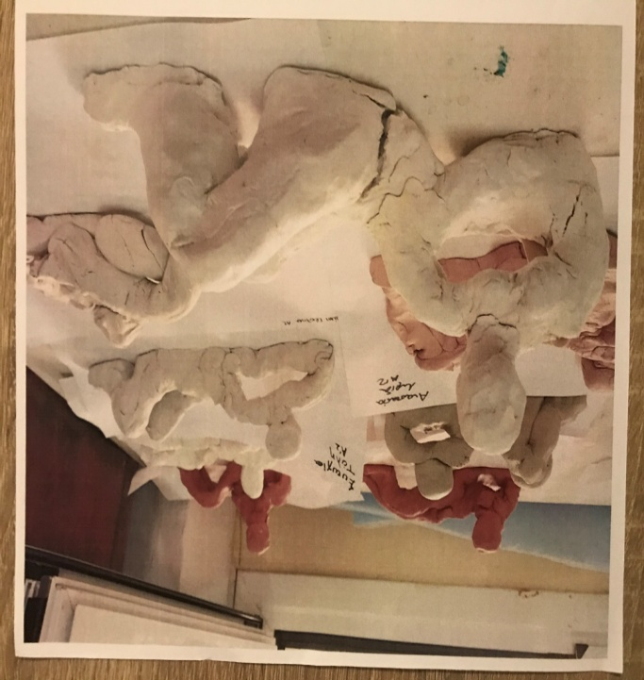
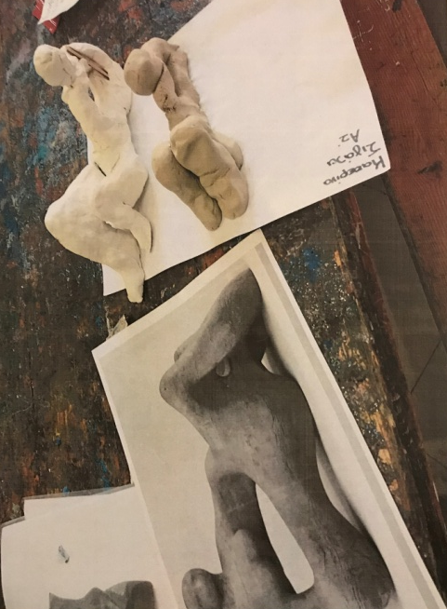
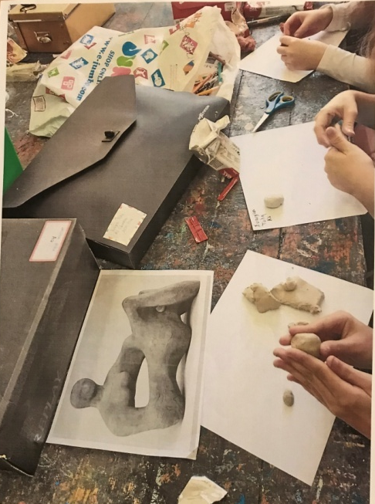
Ο Χένρυ Μουρ το 1989 όταν τον ρώτησαν αν ήθελε να εκθέσει στο βρετανικό μουσείο ορισμένα από τα γλυπτά του δίπλα στα κυκλαδικά, ενθουσιάστηκε γιατί μια τέτοια σύγκριση θα μπορούσε ν’ αναδείξει κοινές και θεμελιώδεις παραμέτρους που εξακολουθούν να ισχύουν στη γλυπτική και ότι υπάρχει συνέχεια ιδεών και τρόπου έκφρασης τους.
Ο ίδιος ο γλύπτης συνόψισε την επιρροή που είχε στα έργα του, η κυκλαδική, η αρχαϊκή και η κλασική τέχνη με τα εξής λόγια: Το Ελληνικό φως είναι, όπως λένε όλοι, κάτι που δεν μπορείς να το φανταστείς προτού το βιώσεις. Στην Αγγλία το μισό φως απορροφάται μέσα στο αντικείμενο, όμως στην Ελλάδα το αντικείμενο μοιάζει να αναδίδει φως σαν να φωτίζεται το ίδιο από μέσα.
Αυτό το αξεπέραστο Ελληνικό φως φωτίζει τις ψυχές μας και τις ψυχές των παιδιών μας και μας εμπνέει για αέναη εξέλιξη και δημιουργία!

Slide 16
Σας ευχαριστώ Αλεξάνδρα Παυλάκη alpavlaki@themistoklis.gr

